Slide 1
Joint Embedding
Eden Shkuri & Moria Bitton

Slide 2
Embedding
שיטה המשמשת לייצוג משתנים בדידים כווקטורים רציפים. בעצם מיפוי של משתנה קטגורי/בדיד לווקטור של מספרים רציפים.
Notes:
מוריה:

Slide 3
NN Embedding
יכולים להפחית את הממד של משתנים קטגוריים ולייצג בצורה משמעותית בממד הקטן יותר.
הווקטורים הסופיים הם ייצוגים של המשתנה הבדיד
עבור משתנים דומים הווקטורים המייצגים אותם יהיו קרובים יותר זה לזה במרחב.
Notes:
מוריה:
לכן, רשתות עצביות אלו הן שימושיות ביותר

Slide 4
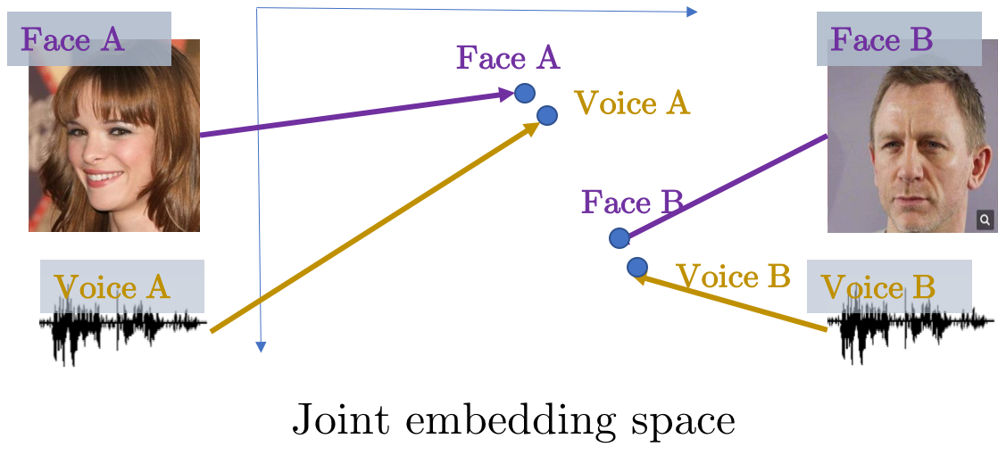
Joint Embedding
Joint embedding - שילוב של שני סוגי דאטה שונים, למשל תמונות וטקסט.
הרעיון הוא לאמן מודל שיכול ללמוד לייצג סוגים שונים של דאטה בייצוג יחיד.
Notes:
עדן:
לדוגמה, אתה יכול לאמן מודל שבהינתן גם תמונה של /כתום/ וגם כיתוב האומר "כתום", יוציא מערך שמתאר גם את התמונה וגם את הטקסט

Slide 5
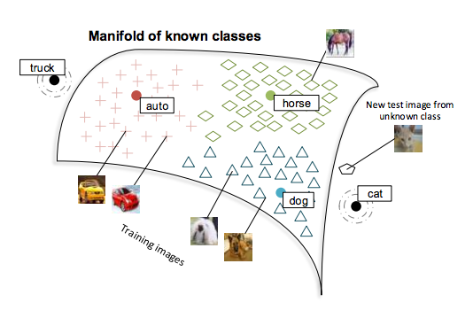
Joint Embedding
תמונה של כלב וכיתוב האומר "כלב" - פלט דומה מאוד. תמונות וכיתובים לא קשורים יציגו קואורדינטות שונות מאוד במרחב.
שימוש נפוץ – חיפוש תמונות ב- Google images.
Notes:
עדן:
כך יראו שניתן להשתמש במרחב כדי לקשר את קווי הדמיון בין סוגים שונים דאטה.

Slide 6
Embedding Space
מרחב בעל ממד שניתן לתרגם אליו וקטורים בעלי ממדים גבוהים.
שימוש במרחב הטמעה זה מקל על תהליך למידת המכונה בהינתן קלט בעל ממד גבוהה.
Notes:
מוריה:

Slide 7
Example
מודל המשלב בין שני קלטים שונים מבחינה מרחבית, למשל תמונה וטקסט.
לאחד ה-embedding על כל קלט, נקבל ווקטור המתאר אותו.
מה קיבלנו?
Notes:
מוריה:
אפשר לחבר את המקורות השונים בשני מקומות ברשת אחת. ללמוד כל מקור בנפרד, ובשכבה האחרונה, או קרוב אליה, לחבר את שתי ההחלטות של המודלים השונים.
ללמוד מההתחלה את הקשר בין שני המרחבים

Slide 8
What we got?
שני מרחבי וקטורים המשתרעים על נתונים שלא ניתנים לצפייה ישירה.
שני מרחבי הווקטורים האלו נקראים מרחבים סמויים.
לבסוף נשלב את שני המרחבים הסמויים הללו לאותו ה-Space Joint ושם הם יהיו ברי השוואה, כלומר מדברים באותה "שפה".
Notes:
מוריה:
אפשר לחבר את המקורות השונים בשני מקומות ברשת אחת. ללמוד כל מקור בנפרד, ובשכבה האחרונה, או קרוב אליה, לחבר את שתי ההחלטות של המודלים השונים.
ללמוד מההתחלה את הקשר בין שני המרחבים

